Slide 1




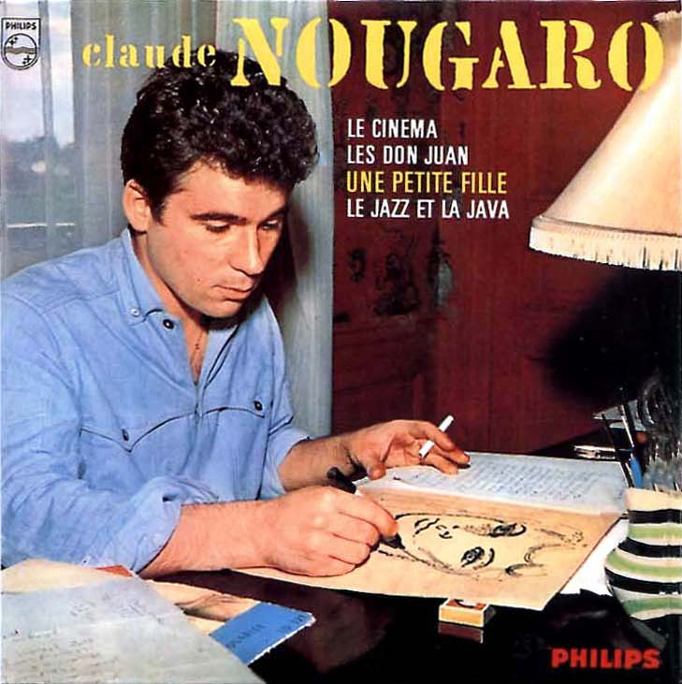




Slide 2


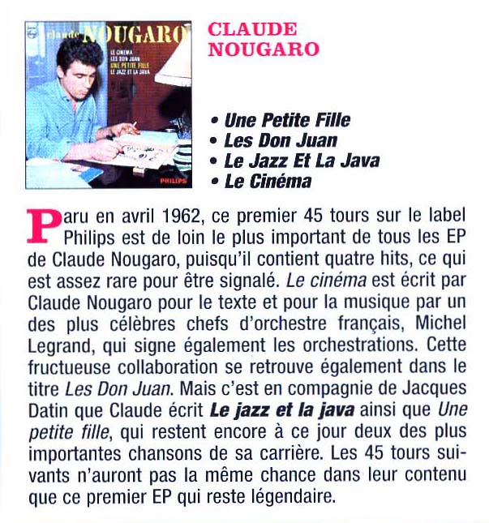

Slide 3
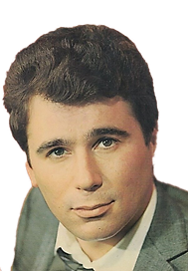
01 - une petite fille
02 - les don juan
03 - le jazz et la java
04 - le cinéma

Slide 4






































